Slide 1

WEATHER LED
2015136099 이연경
2015136139 현은지

Slide 2
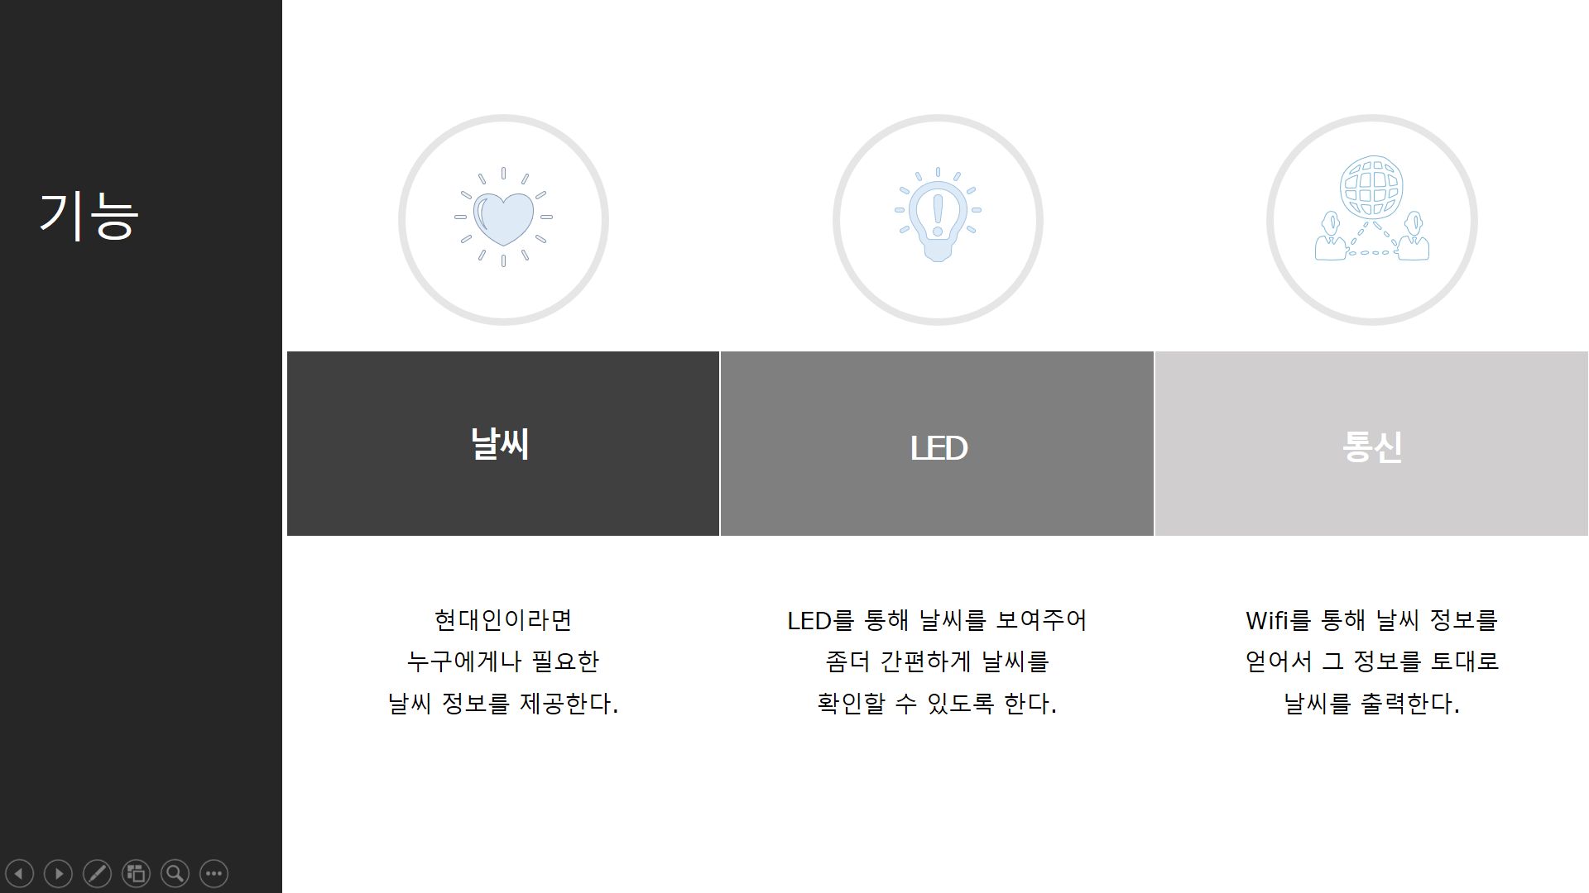
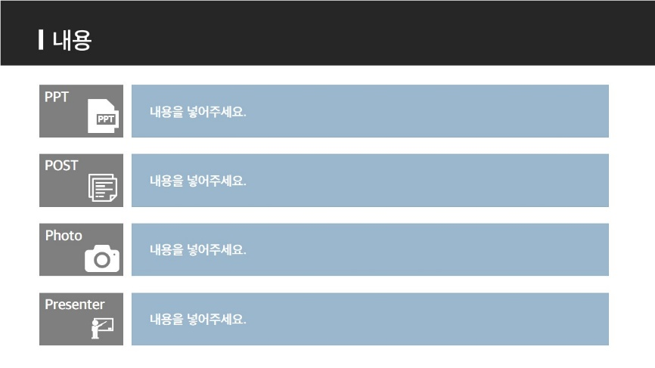
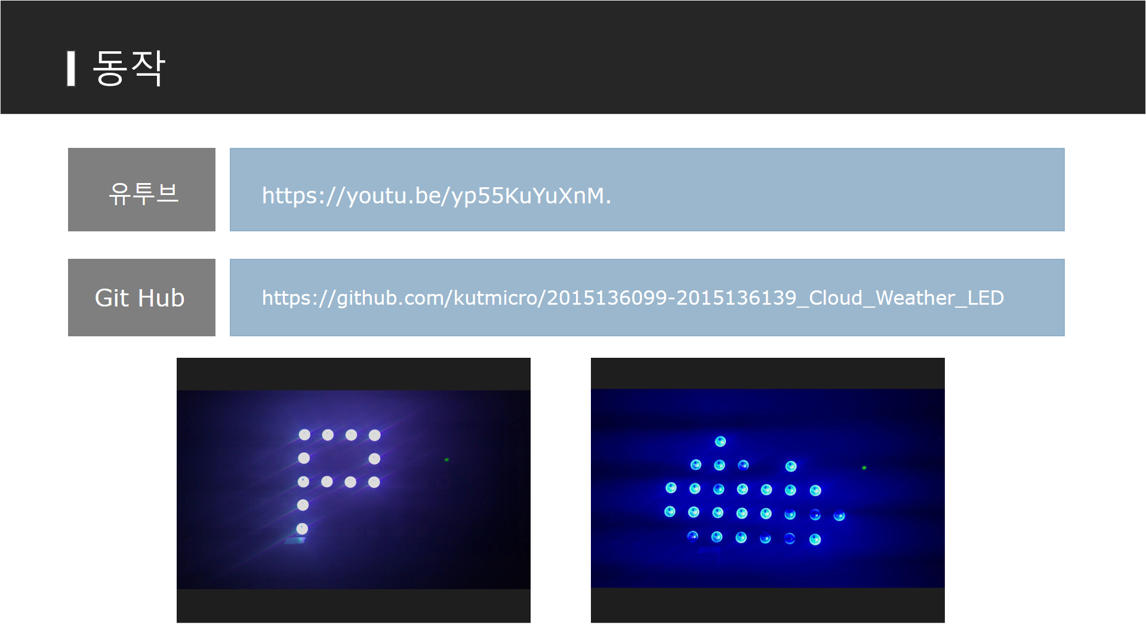
목차
01 개요
02 기능
03 동작

Slide 3
개요
본 작품은 아두이노를 이용하여 날씨에 따라 LED의 모양을 제어한다.
이 장치는 와이파이를 통하여 날씨를 알려주기 때문에 기상청에 들어
가지 않고도 날씨를 알 수 있어서 바쁜 현대인에게 시간을 절약 할 수 있도록 돕는다.
자동화가 점차적으로 진행되는 현대 사회에서 스마트폰을 사용하지 않고도 날씨를 알 수 있도록 함으로써 더욱더 편리하고 증진된 삶을 즐길 수 있을 것 같아서 이런 주제를 택하였다.

Slide 4
기능
날씨
LED
통신
현대인이라면
누구에게나 필요한
날씨 정보를 제공한다.
LED를 통해 날씨를 보여주어
좀더 간편하게 날씨를
확인할 수 있도록 한다.
Wifi를 통해 날씨 정보를
얻어서 그 정보를 토대로
날씨를 출력한다.

Slide 5

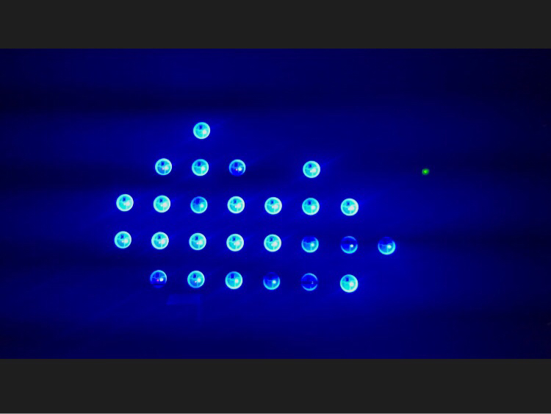
동작
유투브
https://youtu.be/yp55KuYuXnM.
Git Hub
https://github.com/kutmicro/2015136099-2015136139_Cloud_Weather_LED
Photo
내용을 넣어주세요.
Presenter

